Slide 1
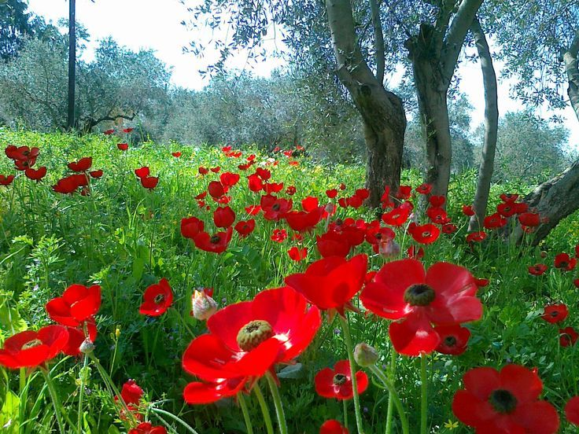
বাংলা ক্লাসে
সবাইকে অনেক অনেক শুভেচ্ছা

Slide 2
পরিচিতি
মেফতাহুন নাহার কবিতা
বি,এ(অর্নাস), এম,এ(বাংলা)
প্রভাষক(বাংলা)
বিরামপুর চাঁদপুর ফাজিল মাদ্রাসা,
বিরামপুর,দিনাজপুর।
E-mail: kabitacpm@gmail.com
শ্রেণিঃ নবম/দশম(দাখিল)
বিষয়ঃ বাংলা
পাঠঃ ‘পয়লা বৈশাখ’
সময়ঃ ৫০ মিনিট।

Slide 3
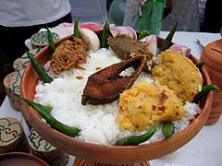
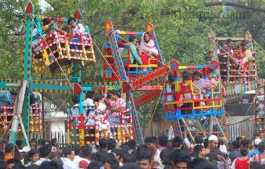
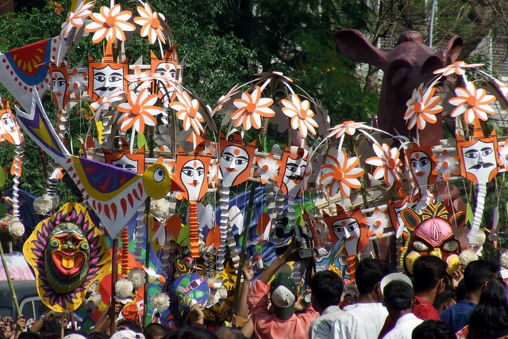
নিচের ছবিগুলো মনোযোগ দিয়ে লক্ষ্য কর-

Slide 4
আজকের পাঠ
পয়লা বৈশাখ
কবীর চৌধূরী

Slide 5
শিখনফল
এই পাঠ শেষে শিক্ষার্থীরা...
১। লেখক পরিচিতি সম্পর্কে বলতে পারবে;
২। উচ্চারন সহ কঠিন শব্দের অর্থ বলতে পারেব ;
৩। বাংলা নববষের আর্কষণীয় দিকগুলো বর্ণনা করতে পারবে।

Slide 6
লেখক পরিচিতি
কবীর চৌধূরী
জন্মঃ
১৯২৩সালে ব্রাহ্মণবাড়িয়ায়
পুরস্কারঃ
বাংলা একাডেমী
পেশাঃ
অধ্যাপনা
মৃত্যুঃ
২০১১ সালে

Slide 7
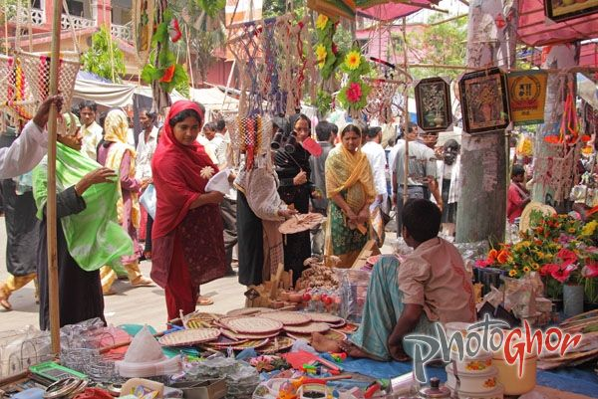
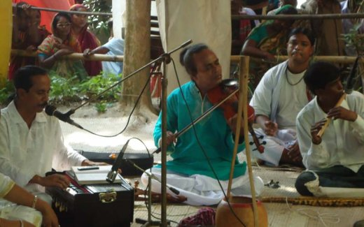
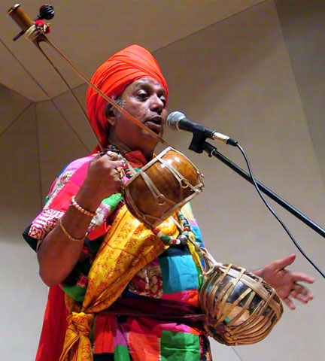
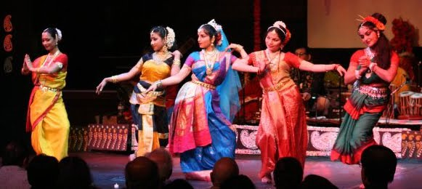
পয়লা বৈশাখ উদযাপন উৎসব

Slide 8
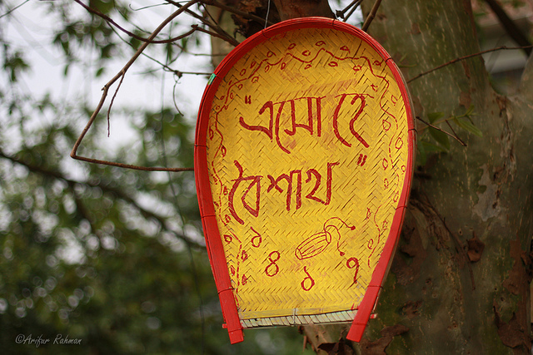
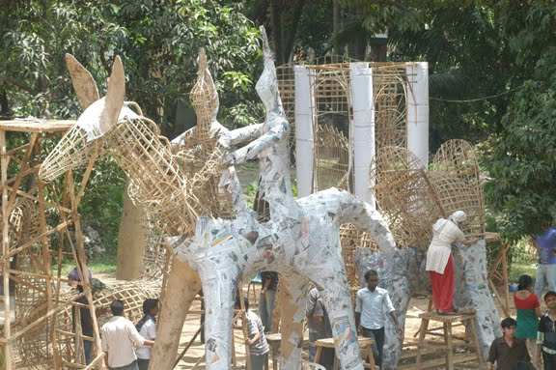
পয়লা বৈশাখের ঐতিহ্য

Slide 9
নতুন ধান কাটার পর পজেলা বৈশাখে বাঙ্গালীদের ‘হালখাতা’ শুরু হয়। ‘হালখাতা’ হচ্ছে বাঙ্গালীদের দ্বিতীয় বৃহৎ অনুষ্ঠান।

Slide 10
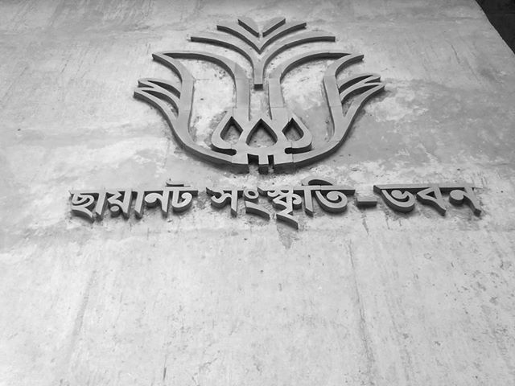
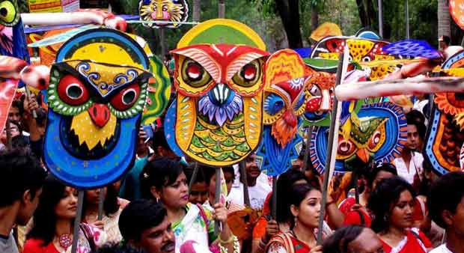
ছায়ানট
বাঙালী সংস্কৃতি চর্চার একটি ঐতিহ্যবাহী প্রতিষ্ঠান
মঙ্গল শোভাযাত্রা
মানুষের মঙ্গল কামনা করে যে মিঝিল করা হয়

Slide 11
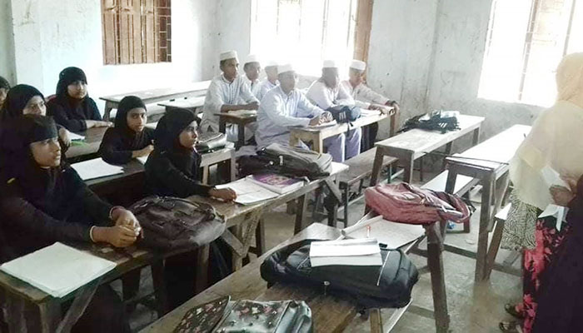
সরব পাঠ

Slide 12
এসো শব্দার্থ শিখি-
শব্দার্থ | অর্থ
১। স্বাদেশিকতা
২। হালখাতা
৩। নওজরো
দেশপ্রেমিকা
নতুন বছরের হিসাব-নিকাশের জন্য নতুন খাতা আরম্ভের উৎসব
নতুন দিন

Slide 13
আর্দশ পাঠ

Slide 14
একক কাজ
প্রশ্নঃ হালখাতা কখন এবং কেনো উদযাপন করা হয় তা ব্যখ্যা কর।

Slide 15
জোড়ায় কাজ
প্রশ্নঃ বাংলা পয়লা বৈশাখের ঐতিহ্য ও বৈশিষ্ট্য রক্ষা করার জন্য তুমি তোমার বিদ্যালয়ে কি পরিকল্পনা গ্রহন করবে তার একটি রুপরেখা তৈরী কর।

Slide 16
দলীয় কাজ
প্রশ্নঃ তোমাদের এলাকার লোকজ সংস্কৃতির পরিচয় দাও।

Slide 17
মূল্যায়ন
১। কবীর চৌধূরী কত সালে জন্ম গ্রহন করেন?
২। তিনি মৃত্য বরণ করেন?
৩। তিনি কি পুরূষ্কার পেয়েছিলেন?
৪। তিনি পেশায় কি ছিলেন?
৫। কোন বিশ্ববিদ্যালয় থেকে স্নাতক ও স্নাতকোত্তর ডিগ্রী
অর্জন করেন?

Slide 18
evwoi KvR
প্রশ্নঃ ‘পয়লা বৈশাখ’ সম্পর্কে একটি রচনা লিখে আনবে।

Slide 19
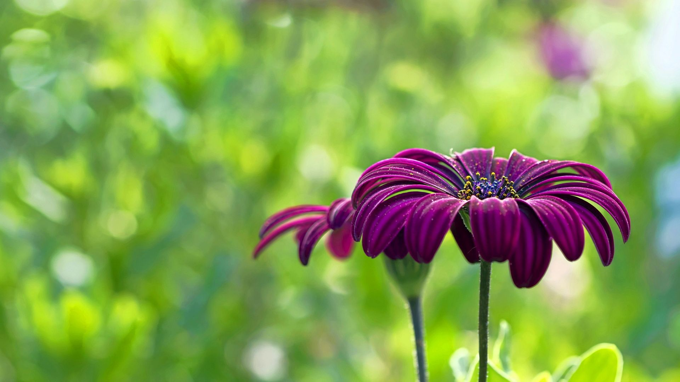
সকলকে ধন্যবাদ
আবার দেখা হবে

